Slide 1

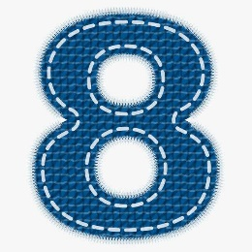
有权无向图—燕山大学地图导航
解决广大同学的路痴问题

Slide 2

01
项目分析
分析问题背景，寻找解决思路
02
主要功能
实现邻接数组表示的加权无向图的类
CONTENT
03
设计阶段
目录
设计两个算法实现路线规划
04
项目分工
小组成员分工合作完成

Slide 3

PART 01
项目分析
Project analysis
项目分析
分析问题，寻求解决方案

Slide 4

项目分析
1
燕山大学
众所周知，燕山大学地府辽阔，具有东西两个校区，其中，各个建筑物的分布更是十分令人头痛。每次去一个自己不熟悉的教学楼都得绕路走很久，十分浪费时间
因此，我们组要做的就是一个燕山大学的地图导航，帮助众多学子解决此类问题

Slide 5
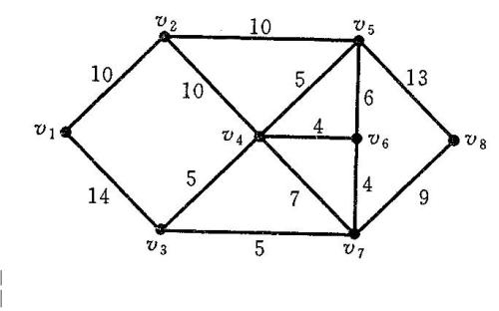
项目分析
1
有权无向图
用数学语言讲，设G为图，对图的每一条边e来说，都对应于一个实数W(e)（可以通俗的理解为边的“长度”，只是在数学定义中图的权可以为负数），我们把W（e）称为e的“权”。把这样的图G称为“加权图”。

Slide 6
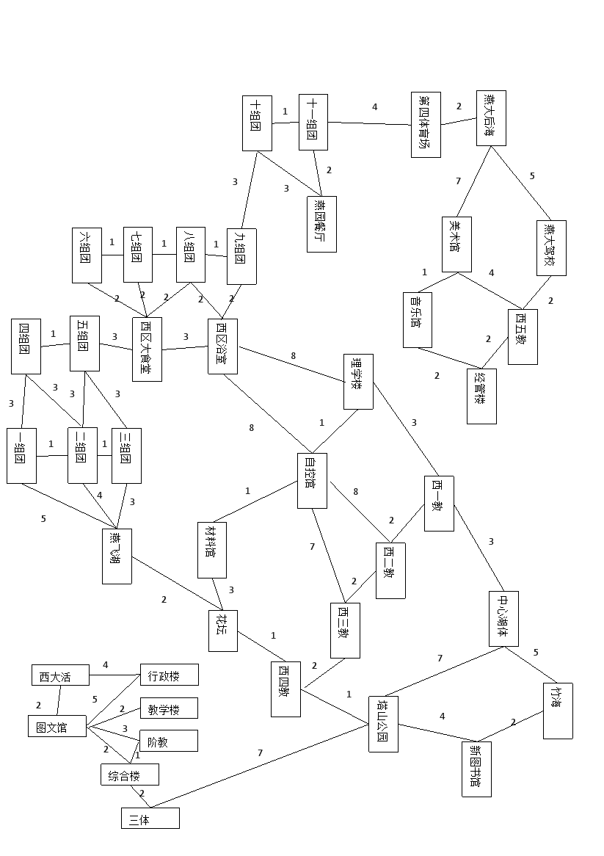
项目分析
1
实际地图<------->有权无向图
通过把燕山大学各个地点抽象成一个个点，完后各个地点之间的路线抽象成一条条边，各个地点的距离抽象为边的权值，通过设计的算法找到两点之间的最短路径，从而找到两个地点之间最方便，最短的路线，实现导航功能。

Slide 7
PART 02
主要功能
major function
主要功能
实现设计的有权无向图的类

Slide 8
class adjacencyWDigraph
2
无向有权图（领接数组表示）
采用邻接矩阵，优点是可快速判断两点之间是否存在边,可快速添加、删除边，函数时间复杂度皆为Θ(1)，缺点是若顶点间边较少，即图比较稀疏，则浪费空间较大。
邻接数组比邻接链表更节省空间，不需要next指针域。
邻接数组，说白了，即不规则数组。不规则是因为不需要像邻接矩阵一样为不存在的边开辟空间，某个点的邻接表只需要存储其（连接）指向的顶点集
邻接表的优点是只存储实际存在的边。其缺点是关注顶点的度时，就可能需要遍历一个链表 。确定邻接与顶点i的顶点需用时Θ(邻接与顶点i的顶点数)。
矩阵描述
数组描述
链表描述

Slide 9
class adjacencyWDigraph
2
无向有权图（领接数组表示）
数据成员（private）
点的个数
领接数组
边的个数
int n; //number of vertices
vector<node> *a; //adjacency array
int e; // number of edges

Slide 10

class adjacencyWDigraph
2
无向有权图（领接数组表示)
成员函数（继承graph）
adjacencyWDigraph(int numberOfVertices = 0)
~adjacencyWDigraph()
int numberOfVertices()
int numberOfEdges()
bool existsEdge(int, int)
void insertEdge(edge<T>*)
void eraseEdge(int, int)
int degree(int)
int inDegree(int)
int outDegree(int)
bool directed()
bool weighted()
bool circle()
void dfs(int start)
void bfs(int start)
void output(ostream&)

Slide 11
class adjacencyWDigraph
2
无向有权图（领接数组表示)
部分成员函数的实现
int numberOfVertices() const { return n; }
int numberOfEdges() const
{ return e; }
bool directed() const
{ return false; }
bool weighted() const
{ return true; }
int degree(int theVertex) const{checkVertex(theVertex）；return a[theVertex].size();}
void eraseEdge(int x, int y)
{// Delete the edge (i,j).
if (x < 0 || x >= n || y < 0 || y >= n || !existsEdge(x, y)) {return；}vector<node>::iterator it;
for (it = a[x].begin(); it != a[x].end(); it++){
if (it->next == y) { e--; a[x].erase(it);return;}}
for (it = a[y].begin(); it != a[y].end(); it++) {if (it->next == x){ e--;a[y].erase(it);
return” }}}

Slide 12
class adjacencyWDigraph
2
无向有权图（领接数组表示)
部分成员函数的实现
bool existsEdge(int i, int j)
{
if (i < 0 || i >= n || j < 0 || j >= n)
{return false;}
for (int x = 0; x <a[i].size();x++)
if (a[i][x].next == j)
return true;
return false;
}
void output(ostream& out) const{ out << "图的领接数组为："<< endl;
for (int i = 0; i < n; i++){
out << i << " ";
for (int j = 0; j < a[i].size(); j++){
out << a[i][j].next << "," << a[i][j].weight << " ";}
out << endl;}
}
void print(const int &beg, const int&end,constvector<vector<int> > &path){
if (path[beg][end] >= 0){
print(beg,path[beg][end], path);
print(path[beg][end], end,path);
}
else cout << "->" << end;
}

Slide 13
插入边
void insertEdge(edge & theEdge) {
int v1 = theEdge.x;
int v2 = theEdge.y;
int w = theEdge.weight;
if (v1 < 0 || v2 < 0 || v1 > n || v2 > n || v1 == ostringstream s;
s << "(" << v1 << "," << v2<< ") is not a permissible edge";
throwillegalParameterValue(s.str());
}
if (v1 < 0 || v1 >= n || v2 < 0 || v2 >= n) {return;}
if (!existsEdge(v1, v2)) { e++;
node tem;
tem.next = v2;
tem.weight = w;
a[v1].push_back(tem);
node tem2;
tem2.next = v1;
tem2.weight = w;
a[v2].push_back(tem2);
}
else {
for (int i = 0; i < a[v1].size(); i++) {
if (a[v1][i].next == v2) {
a[v1][i].weight = w;
break;}}
for (int i = 0; i < a[v2].size(); i++) {
if (a[v2][i].next == v1) { a[v2][i].weight = w; break;
}
}
}
}

Slide 14
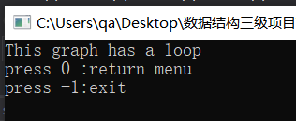
判断有无环
bool circle(){
int *prenode = new int[MaxNode];
int visited[MaxNode], s_top;
for (int i = 0; i < MaxNode; i++){
prenode[i] = -1;
visited[i] = 0;}
stack<int>s;
s.push(0);
while (!s.empty()){
s_top = s.top();
visited[s_top] = 1;
s.pop()；
for (int i = 0; i < a[s_top].size(); i++){
if (!visited[a[s_top][i].next]){
visited[a[s_top][i].next] = 1; s.push(a[s_top][i].next);
prenode[a[s_top][i].next] = s_top;}
else if (a[s_top][i].next != prenode[s_top]) return true;}
}
return false;
}

Slide 15
DFS
void dfs(int start){
int num = 1;
int visited[MaxNode], s_top;
for (int i = 0; i < MaxNode; i++){
visited[i] = 0;}
visited[start] = 1;
stack<int>s;
cout << start << "->";
for (int i = 0; i < a[start].size(); i++){
visited[a[start][i].next] = 1;
s.push(a[start][i].next);}
while (!s.empty()){
s_top = s.top();
visited[s_top] = 1;
if (num == n - 1) cout << s_top;
else cout << s_top << "->";
num++; s.pop();
for (int i = 0; i < a[s_top].size(); i++) {
if (!visited[a[s_top][i].next]) {
visited[a[s_top][i].next] = 1;
s.push(a[s_top][i].next);
}}}}

Slide 16
BFS
void bfs(int start){
int num = 0;
bool ver[200] = { 0 };
queue<int>q;
ver[start] = 1;
q.push(start);
while (!q.empty()){
int u = q.front(); q.pop();
if (num == n - 1) cout << u;
else cout << u << "->"; num++;
for (int i = 0; i < a[u].size(); i++){
if (ver[a[u][i].next] == 0){
ver[a[u][i].next] = 1;
q.push(a[u][i].next);}
}}}

Slide 17
class adjacencyWDigraph
2
无向有权图（领接数组表示）
深度优先搜索 Depth First Search
采用数据结构栈对纵深方向进行搜索。
方法伪代码：
1.声明栈stack,并把起点压入栈
2.While(栈不为空)
{
获取栈顶元素，并访问。
判断此元素指向的点有没有未访问过的：
若没有，在栈中删除此元素
若有，将此元素指向的点压入栈
}
Dfs简述

Slide 18
class adjacencyWDigraph
2
无向有权图（领接数组表示）
效率检测
比较定制与非定制dfs代码的时间性能。
最直接的方法即使用时间记录器比较二者耗费时间长短。例如通过程序向有100个点的图中插入边，分别调用两个dfs函数，并用clock()函数记录耗时。
1.选择实例大小
2.设计测试数据
3.实验设计

Slide 19
PART 03
设计阶段
design phase
设计阶段
设计算法实现单源最短路径以及多源最短路径

Slide 20
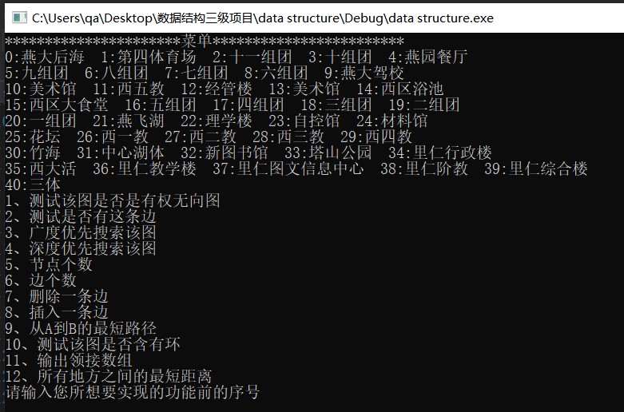
主菜单运行截图
3

Slide 21
3
单源最短路径实现
Dijkstra算法
（贪心）
Dijkstra算法原理
Dijkstra算法采用的是一种贪心的策略，声明一个数组dis来保存源点到各个顶点的最短距离和一个保存已经找到了最短路径的顶点的集合：T，初始时，原点 s 的路径权重被赋为 0 （dis[s] = 0）。若对于顶点 s 存在能直接到达的边（s,m），则把dis[m]设为w（s, m）,同时把所有其他（s不能直接到达的）顶点的路径长度设为无穷大。初始时，集合T只有顶点s。
然后，从dis数组选择最小值，则该值就是源点s到该值对应的顶点的最短路径，并且把该点加入到T中，OK，此时完成一个顶点，
然后，我们需要看看新加入的顶点是否可以到达其他顶点并且看看通过该顶点到达其他点的路径长度是否比源点直接到达短，如果是，那么就替换这些顶点在dis中的值。
然后，又从dis中找出最小值，重复上述动作，直到T中包含了图的所有顶点。
算法特点
迪科斯彻算法使用了广度优先搜索解决赋权有向图或者无向图的单源最短路径问题，算法最终得到一个最短路径树。该算法常用于路由算法或者作为其他图算法的一个子模块。

Slide 22
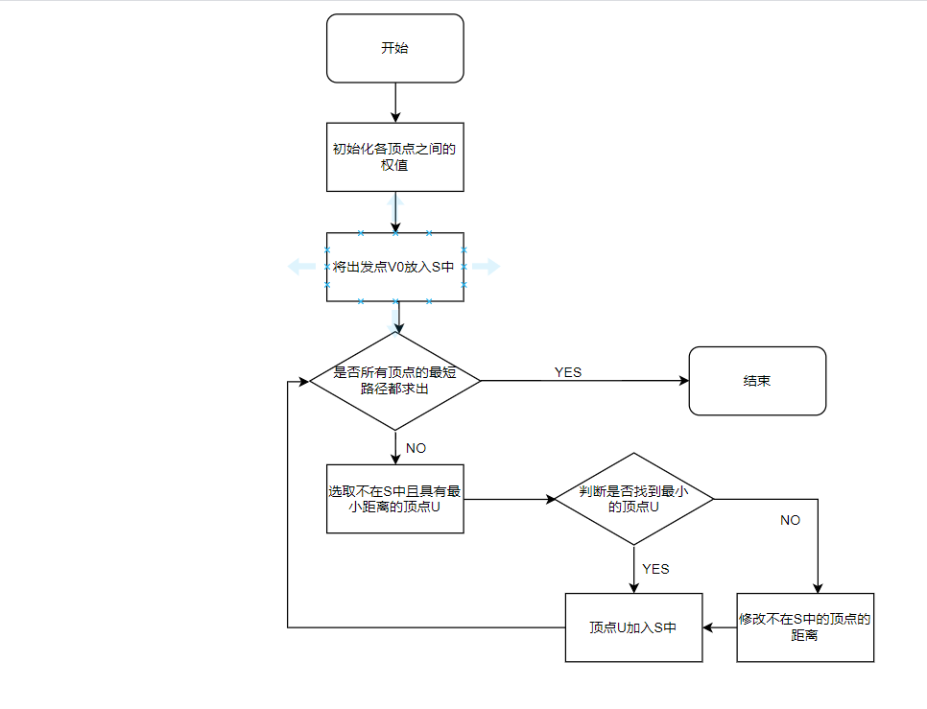
3
单源最短路径实现
Dijkstra算法
流程图

Slide 23
Dijkstra
void Dijkstra(int start, int end) {
int dis[maxn]; int vis[maxn];int n;
memset(path, -1, sizeof(path));
memset(dis, 0x3f, sizeof(dis));
memset(vis, 0, sizeof(vis));
dis[start] = 0;
while (1){
int k = 0;
for (int j = 0; j < n; j++){
if (!vis[j] && dis[j] <= dis[k]) k = j; }
if (!k) return; vis[k] = 1;
for (int j = 0; j < n; j++) {
if (dis[j] > dis[k] + a[k][j].weight) {
dis[j] = dis[k] + a[k][j].weight;
path[j] = k;}}}
print(path[end]);
printf("%d\n", end);
printf("%d\n", dis[end]);}};

Slide 24
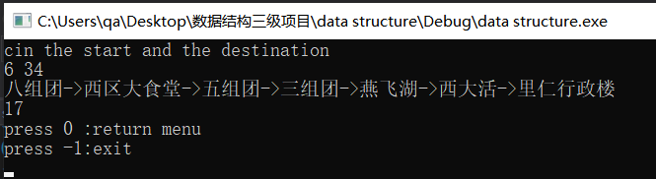
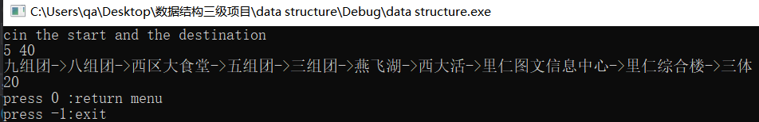
Dijkstra（运行截图）

Slide 25
3
多源最短路径实现
Floyd算法
（动态规划）
Floyd算法原理
从任意节点i到任意节点j的最短路径不外乎2种可能，1是直接从i到j，2是从i经过若干个节点k到j。所以，算法假设Dis(i,j)为节点u到节点v的最短路径的距离，对于每一个节点k，算法检查Dis(i,k) + Dis(k,j) < Dis(i,j)是否成立，如果成立，证明从i到k再到j的路径比i直接到j的路径短，便设置Dis(i,j) = Dis(i,k) + Dis(k,j)，这样一来，当遍历完所有节点k，Dis(i,j)中记录的便是i到j的最短路径的距离
状态转移方程（Floyd算法核心）
Dis[i,j]:=min{Dis[i,k]+Dis[k,j],Dis[i,j]}；

Slide 26
3
多源最短路径实现
Floyd算法
流程图

Slide 27
Floyed
void floyd(vector<vector<int> > &distmap,vector<vector<int> > &path)
{
const int &NODE = distmap.size();
path.assign(NODE, vector<int>(NODE, -1));
for (int k = 1; k != NODE; ++k)
for (int i = 0; i != NODE; ++i)
for (int j = 0; j != NODE; ++j)
if (distmap[i][j] > distmap[i][k] + distmap[k][j]){
distmap[i][j] = distmap[i][k] + distmap[k][j];
path[i][j] = k;}
}

Slide 28
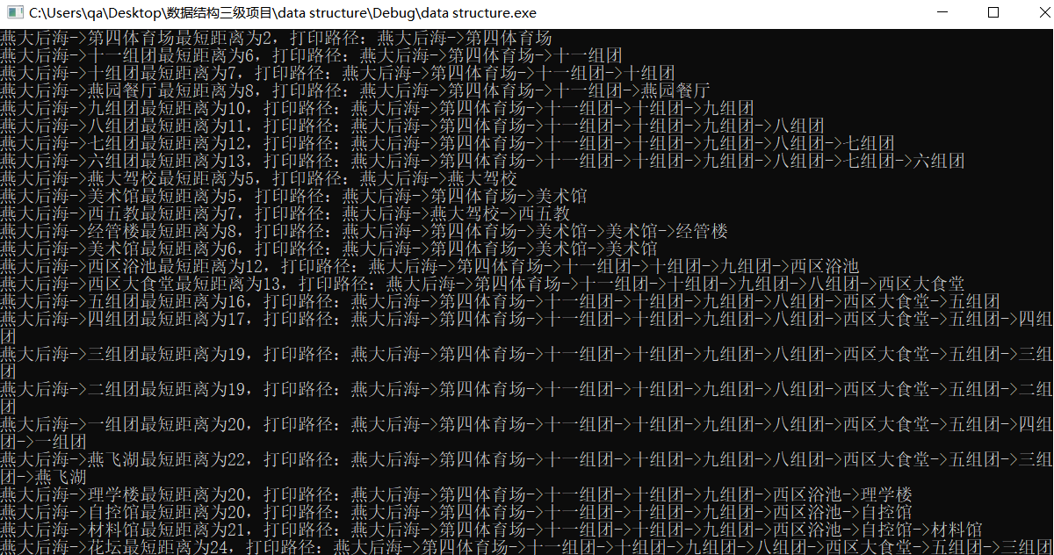
Floyed
（运行截图）

Slide 29
PART 04
项目分工
Project division
项目分工
小组分工合作完成

Slide 30




项目分工
4
兄弟齐心，其利断金！
乔翱
李华宪
张伟超
王响
组长
副组长
副组长
副组长
实现基类中的虚函数，以及邻接矩阵的表示，
并检测代码正确性。
确定一个图是否具有环路，实现BFS和DFS。
效率检测。需阅读课本第四章内容，严格按照要求正确检测
实现应用，设计具体实例，测试代码正确性。

Slide 31

感谢观看
愿你在热爱的道路上笔直前行

